Slide 1
Analiza tekstu

Slide 3
Ef 1:1nn tpnt
⁽¹⁾ Paweł, apostoł Jezusa Chrystusa z woli Boga, do świętych, którzy są w Efezie i wiernych w Chrystusie Jezusie. ⁽²⁾ Łaska wam i pokój od Boga, Ojca naszego i Pana Jezusa Chrystusa. ⁽³⁾ Błogosławiony Bóg i Ojciec Pana naszego Jezusa Chrystusa, Ten, który nas pobłogosławił wszelkim duchowym błogosławieństwem niebios w Chrystusie. ⁽⁴⁾ Tak jak i wybrał nas dla siebie w Nim przed założeniem świata, abyśmy byli święci i nienaganni przed Nim w miłości, ⁽⁵⁾ Przeznaczył nas dla siebie do usynowienia przez Jezusa Chrystusa, według upodobania swojej woli, ⁽⁶⁾ Ku chwale sławy swojej łaski, którą obdarzył nas w Umiłowanym. ⁽⁷⁾ W Nim mamy odkupienie przez Jego krew, odpuszczenie upadków według bogactwa Jego łaski, ⁽⁸⁾ Którą hojnie nas obdarzył we wszelkiej mądrości i roztropności. ⁽⁹⁾ Oznajmiając nam tajemnicę swojej woli według swego upodobania, które powziął w Nim, ⁽¹⁰⁾ Aby w akcie zarządzenia pełni czasów, w Chrystusie jako głowie, w jedno zgromadzić wszystko, zarówno to co w niebiosach, jak i na ziemi, w Nim, ⁽¹¹⁾ W którym też jesteśmy wybrani do dziedzictwa, my, którzy zostaliśmy przeznaczeni według postanowienia Tego, który sprawia wszystko według decyzji swojej woli, ⁽¹²⁾ Abyśmy istnieli ku chwale sławy Jego, my, którzy już wcześniej położyliśmy swoją nadzieję w Chrystusie. ⁽¹³⁾ W Nim i wy usłyszeliście słowo prawdy, Ewangelię o zbawieniu waszym, w Nim też uwierzyliście i zostaliście zapieczętowani Duchem obietnicy – Świętym, ⁽¹⁴⁾ Który jest poręką naszego dziedzictwa dla odkupienia nabytej własności, dla chwały sławy Jego. ⁽¹⁵⁾ Dlatego i ja, gdy usłyszałem o wierze waszej w Panu Jezusie i o miłości do wszystkich świętych, ⁽¹⁶⁾ Nie przestaję dziękować za was, wspominając o was w moich modlitwach, ⁽¹⁷⁾ Aby Bóg Pana naszego Jezusa Chrystusa, Ojciec chwały, dał wam Ducha mądrości i objawienia w dogłębnym poznaniu Jego, ⁽¹⁸⁾ I oświecone oczy waszego umysłu, abyście wiedzieli jaka jest nadzieja Jego powołania i jakie jest bogactwo chwały dziedzictwa Jego w świętych, ⁽¹⁹⁾ I jak przeogromną jest wielkość Jego mocy wobec nas, którzy wierzymy zgodnie z działaniem potęgi siły Jego, ⁽²⁰⁾ Którą działał w Chrystusie, gdy wzbudził Go z martwych i posadził po swojej prawicy w niebiosach, ⁽²¹⁾ Wyżej nad wszelkie zwierzchności i władze, i moce, i panowania, i wszelkie imię jakie może być wymieniane, nie tylko w tym wieku, ale i w tym nadchodzącym; ⁽²²⁾ I wszystko poddał pod Jego stopy, a Jego dał jako głowę ponad wszystkim Kościołowi, ⁽²³⁾ Który jest Jego ciałem i pełnią Tego, który sam wszystko we wszystkich napełnia sobą.

Slide 4
Ef 1:1nn tpnt
⁽¹⁾ Paweł, apostoł Jezusa Chrystusa z woli Boga, do świętych, którzy są w Efezie i wiernych w Chrystusie Jezusie.
⁽²⁾ Łaska wam i pokój od Boga, Ojca naszego i Pana Jezusa Chrystusa.
⁽³⁾ Błogosławiony Bóg i Ojciec Pana naszego Jezusa Chrystusa, Ten, który nas pobłogosławił wszelkim duchowym błogosławieństwem niebios w Chrystusie.
⁽⁴⁾ Tak jak i wybrał nas dla siebie w Nim przed założeniem świata, abyśmy byli święci i nienaganni przed Nim w miłości, ⁽⁵⁾ Przeznaczył nas dla siebie do usynowienia przez Jezusa Chrystusa, według upodobania swojej woli, ⁽⁶⁾ Ku chwale sławy swojej łaski, którą obdarzył nas w Umiłowanym.
⁽⁷⁾ W Nim mamy odkupienie przez Jego krew, odpuszczenie upadków według bogactwa Jego łaski, ⁽⁸⁾ Którą hojnie nas obdarzył we wszelkiej mądrości i roztropności.
⁽⁹⁾ Oznajmiając nam tajemnicę swojej woli według swego upodobania, które powziął w Nim, ⁽¹⁰⁾ Aby w akcie zarządzenia pełni czasów, w Chrystusie jako głowie, w jedno zgromadzić wszystko, zarówno to co w niebiosach, jak i na ziemi, w Nim, ⁽¹¹⁾ W którym też jesteśmy wybrani do dziedzictwa, my, którzy zostaliśmy przeznaczeni według postanowienia Tego, który sprawia wszystko według decyzji swojej woli, ⁽¹²⁾ Abyśmy istnieli ku chwale sławy Jego, my, którzy już wcześniej położyliśmy swoją nadzieję w Chrystusie.
⁽¹³⁾ W Nim i wy usłyszeliście słowo prawdy, Ewangelię o zbawieniu waszym, w Nim też uwierzyliście i zostaliście zapieczętowani Duchem obietnicy – Świętym, ⁽¹⁴⁾ Który jest poręką naszego dziedzictwa dla odkupienia nabytej własności, dla chwały sławy Jego.
⁽¹⁵⁾ Dlatego i ja, gdy usłyszałem o wierze waszej w Panu Jezusie i o miłości do wszystkich świętych, ⁽¹⁶⁾ Nie przestaję dziękować za was, wspominając o was w moich modlitwach, ⁽¹⁷⁾ Aby Bóg Pana naszego Jezusa Chrystusa, Ojciec chwały, dał wam Ducha mądrości i objawienia w dogłębnym poznaniu Jego, ⁽¹⁸⁾ I oświecone oczy waszego umysłu, abyście wiedzieli jaka jest nadzieja Jego powołania i jakie jest bogactwo chwały dziedzictwa Jego w świętych, ⁽¹⁹⁾ I jak przeogromną jest wielkość Jego mocy wobec nas, którzy wierzymy zgodnie z działaniem potęgi siły Jego, ⁽²⁰⁾ Którą działał w Chrystusie, gdy wzbudził Go z martwych i posadził po swojej prawicy w niebiosach, ⁽²¹⁾ Wyżej nad wszelkie zwierzchności i władze, i moce, i panowania, i wszelkie imię jakie może być wymieniane, nie tylko w tym wieku, ale i w tym nadchodzącym; ⁽²²⁾ I wszystko poddał pod Jego stopy, a Jego dał jako głowę ponad wszystkim Kościołowi, ⁽²³⁾ Który jest Jego ciałem i pełnią Tego, który sam wszystko we wszystkich napełnia sobą.

Slide 5
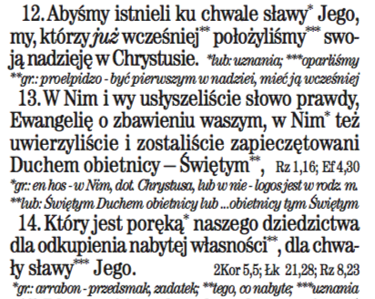
Przekład Toruński

Slide 6
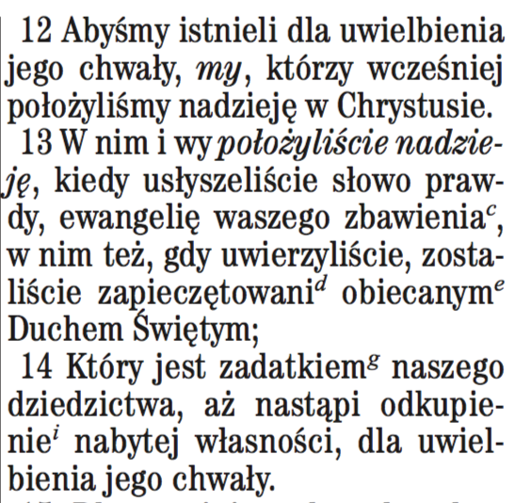
Przekład UBG

Slide 7
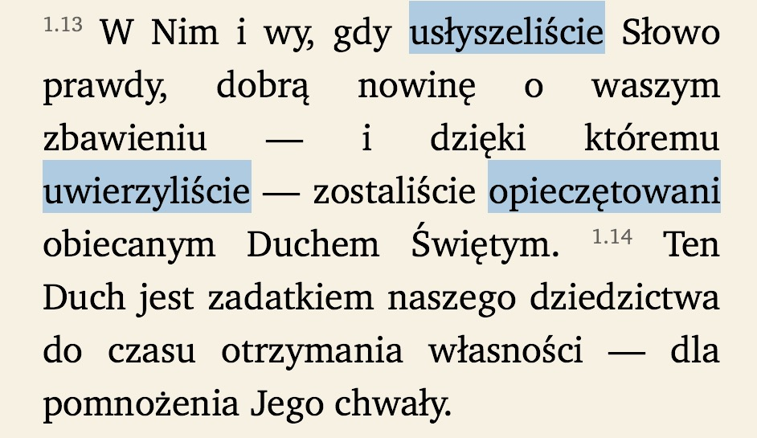
Przekład pastora Zarębyy

Slide 8
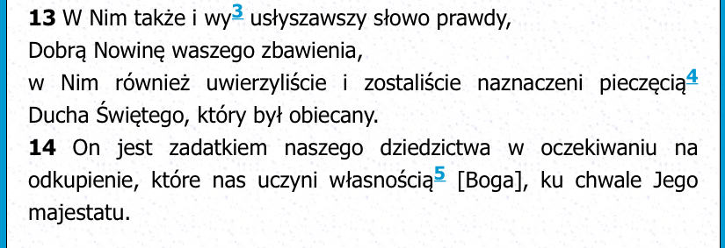
Tysiąclatka

Slide 9
Analiza wg doc 2.2.9

Slide 10
Objawienie – nowa pozycja ^{(1:3)} Błogosławiony [niech będzie] Bóg i Ojciec naszego Pana Jezusa Chrystusa, który według swego wielkiego miłosierdzia zrodził nas na nowo do żywej nadziei przez wskrzeszenie Jezusa Chrystusa z martwych; ^{(1:4)} Do dziedzictwa niezniszczalnego i nieskalanego, i niewiędnącego, zachowanego w niebie dla was;
Objawienie - pewność

Slide 12
1. Położyli nadzieję
W Nim i wy położyliście nadzieję, kiedy usłyszeliście słowo prawdy, ewangelię waszego zbawienia, w nim też, gdy uwierzyliście, zostaliście zapieczętowani obiecanym Duchem Świętym, który jest zadatkiem naszego dziedzictwa, aż nastąpi odkupienie nabytej własności, dla uwielbienia jego chwały.
Analiza:
Efezjanie położyli nadzieję w Chrystusie.
Uwaga: w innych przekładach niż przekład UBG jest to zapisane w wersecie 12; w UBG jest potórzone i dlatego jest kursywą.

Slide 13
2. Usłyszeli
W Nim i wy położyliście nadzieję, kiedy usłyszeliście słowo prawdy, ewangelię waszego zbawienia, w nim też, gdy uwierzyliście, zostaliście zapieczętowani obiecanym Duchem Świętym, który jest zadatkiem naszego dziedzictwa, aż nastąpi odkupienie nabytej własności, dla uwielbienia jego chwały.
Analiza:
Efezjanie usłyszeli słowo prawdy, ewangelię.

Slide 14
3. Głoszenie słowa prawdy, ewangelii
W Nim i wy położyliście nadzieję, kiedy usłyszeliście słowo prawdy, ewangelię waszego zbawienia, w nim też, gdy uwierzyliście, zostaliście zapieczętowani obiecanym Duchem Świętym, który jest zadatkiem naszego dziedzictwa, aż nastąpi odkupienie nabytej własności, dla uwielbienia jego chwały.
Analiza:
Ktoś Efezjanom głosił słowo prawdy, ewangelię – to wniosek z tego, że skoro to usłyszeli to ktoś mówił.

Slide 15
4. Zbawienie Efezjan
W Nim i wy położyliście nadzieję, kiedy usłyszeliście słowo prawdy, ewangelię waszego zbawienia, w nim też, gdy uwierzyliście, zostaliście zapieczętowani obiecanym Duchem Świętym, który jest zadatkiem naszego dziedzictwa, aż nastąpi odkupienie nabytej własności, dla uwielbienia jego chwały.
Dokonało się zbawienie Efezjan, bo skoro ewangelię odbierają osobiście to to dokonało się. Wszak wyraźnie zaznaczono: "ewangelia waszego zbawienia”.

Slide 16
5. Wiara
W Nim i wy położyliście nadzieję, kiedy usłyszeliście słowo prawdy, ewangelię waszego zbawienia, w nim też, gdy uwierzyliście, zostaliście zapieczętowani obiecanym Duchem Świętym, który jest zadatkiem naszego dziedzictwa, aż nastąpi odkupienie nabytej własności, dla uwielbienia jego chwały.
Efezjanie uwierzyli w Chrystusa.

Slide 17
6. Zapieczętowanie Duchem Świętym
W Nim i wy położyliście nadzieję, kiedy usłyszeliście słowo prawdy, ewangelię waszego zbawienia, w nim też, gdy uwierzyliście, zostaliście zapieczętowani obiecanym Duchem Świętym, który jest zadatkiem naszego dziedzictwa, aż nastąpi odkupienie nabytej własności, dla uwielbienia jego chwały.
Efezjanie zostali zapieczętowani Duchem Świętym.

Slide 18
7. Obietnica Ducha Świętego
W Nim i wy położyliście nadzieję, kiedy usłyszeliście słowo prawdy, ewangelię waszego zbawienia, w nim też, gdy uwierzyliście, zostaliście zapieczętowani obiecanym Duchem Świętym, który jest zadatkiem naszego dziedzictwa, aż nastąpi odkupienie nabytej własności, dla uwielbienia jego chwały.
Duch Święty został obiecany, obiecany pewnie nieco wcześniej.

Slide 19
8. Dziedziczenie
W Nim i wy położyliście nadzieję, kiedy usłyszeliście słowo prawdy, ewangelię waszego zbawienia, w nim też, gdy uwierzyliście, zostaliście zapieczętowani obiecanym Duchem Świętym, który jest zadatkiem naszego dziedzictwa, aż nastąpi odkupienie nabytej własności, dla uwielbienia jego chwały.
To zapieczętowanie Duchem Świętym jest zadatkiem jakiegoś dziedzictwa.

Slide 20
9. Odkupienie
W Nim i wy położyliście nadzieję, kiedy usłyszeliście słowo prawdy, ewangelię waszego zbawienia, w nim też, gdy uwierzyliście, zostaliście zapieczętowani obiecanym Duchem Świętym, który jest zadatkiem naszego dziedzictwa, aż nastąpi odkupienie nabytej własności, dla uwielbienia jego chwały.
Kiedyś nastąpi jakieś odkupienie.

Slide 21
10. Własność została nabyta
W Nim i wy położyliście nadzieję, kiedy usłyszeliście słowo prawdy, ewangelię waszego zbawienia, w nim też, gdy uwierzyliście, zostaliście zapieczętowani obiecanym Duchem Świętym, który jest zadatkiem naszego dziedzictwa, aż nastąpi odkupienie nabytej własności, dla uwielbienia jego chwały.
Jakaś własność została już wcześniej nabyta.

Slide 22
11. Uwielbienie chwały
W Nim i wy położyliście nadzieję, kiedy usłyszeliście słowo prawdy, ewangelię waszego zbawienia, w nim też, gdy uwierzyliście, zostaliście zapieczętowani obiecanym Duchem Świętym, który jest zadatkiem naszego dziedzictwa, aż nastąpi odkupienie nabytej własności, dla uwielbienia jego chwały.
Czyjaś chwała zostanie kiedyś uwielbiona.

Slide 23
11. Chwała
W Nim i wy położyliście nadzieję, kiedy usłyszeliście słowo prawdy, ewangelię waszego zbawienia, w nim też, gdy uwierzyliście, zostaliście zapieczętowani obiecanym Duchem Świętym, który jest zadatkiem naszego dziedzictwa, aż nastąpi odkupienie nabytej własności, dla uwielbienia jego chwały.
Chwala jest tu stale??? Jakaś relacja????

Slide 24
13. W Chrystusie
W Nim i wy położyliście nadzieję, kiedy usłyszeliście słowo prawdy, ewangelię waszego zbawienia, w nim też, gdy uwierzyliście, zostaliście zapieczętowani obiecanym Duchem Świętym, który jest zadatkiem naszego dziedzictwa, aż nastąpi odkupienie nabytej własności, dla uwielbienia jego chwały.
Wszystko co się dzieje, dzieje się w Nim, w Chrystusie.

